Slide 1

创新科技
爱上电子积木Arduino
第七课 1602液晶显示控制
2015.12.12

Slide 2

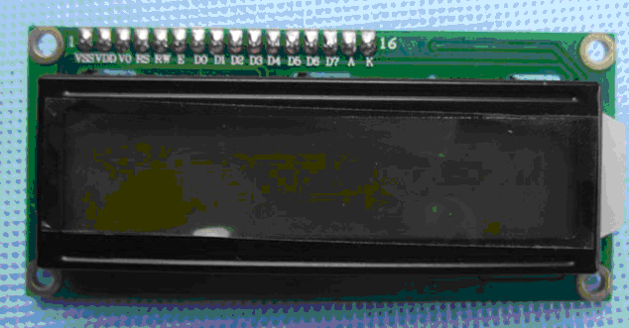
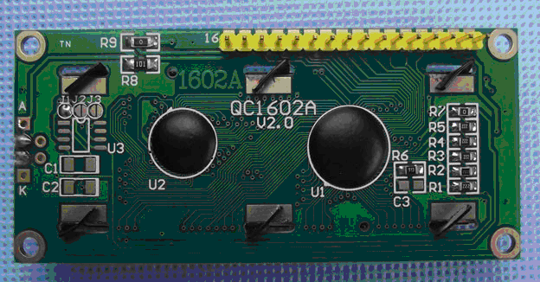
1602液晶显示控制
1602液晶也叫1602字符型液晶，它是一种专门用来显示字母、数字、符号等的点阵型液晶模块。它由若干个5X7或者5X11等点阵字符位组成，每个点阵字符位都可以显示一个字符，每位之间有一个点距的间隔，每行之间也有间隔，起到了字符间距和行间距的作用，正因为如此所以它不能很好地显示图形（用自定义CGRAM，显示效果也不好）。
市面上字符液晶大多数是基于HD44780液晶芯片的，控制原理是完全相同的，因此基于HD44780写的控制程序可以很方便地应用于市面上大部分的字符型液晶。

Slide 3
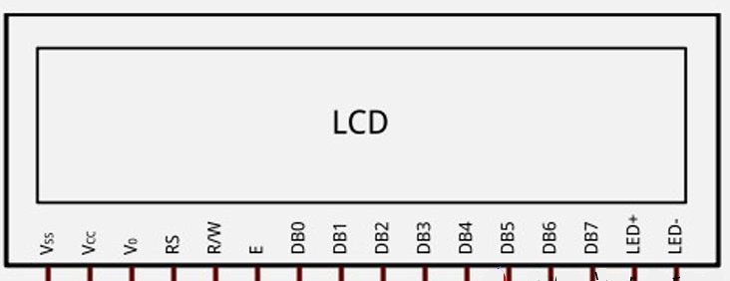
1602液晶显示控制
1602液晶接口引脚定义
1602采用标准的16脚接口，其中：
第1脚：VSS为电源地
第2脚：VCC接5V电源正极
第3脚：V0为液晶显示器对比度调整端，接正电源时对比度最弱，接地电源时对比度最高（对比度过高时会 产生“鬼影”，使用时可以通过一个10K的电位器调整对比度）。
第4脚：RS为寄存器选择，高电平1时选择数据寄存器、低电平0时选择指令寄存器。
第5脚：RW为读写信号线，高电平(1)时进行读操作，低电平(0)时进行写操作。
第6脚：E(或EN)端为使能(enable)端，写操作时，下降沿使能；读操作时，E高电平有效。
1602LCD主要技术参数
显示容量为16×2个字符；
芯片工作电压为4.5～5.5V；
工作电流为2.0mA（5.0V）；
模块最佳工作电压为5.0V；
字符尺寸为2.95×4.35（W×H）mm。

Slide 4
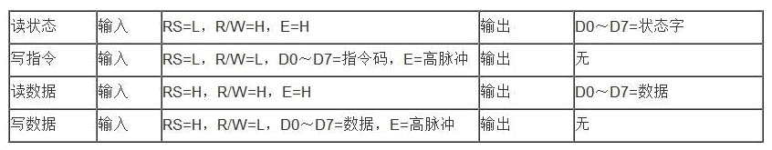
1602液晶显示控制
第7～14脚：D0～D7为8位双向数据端；其中D7为最高位，也是busy flag（忙碌标志位）；D0为最低位。
第15脚：A(或BLA)背光电源正极
第16脚：K(或BLK)背光电源负极
寄存器选择控制表

Slide 5
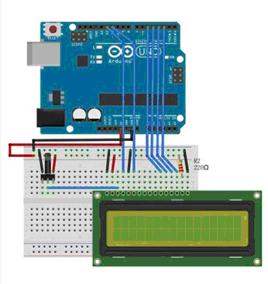
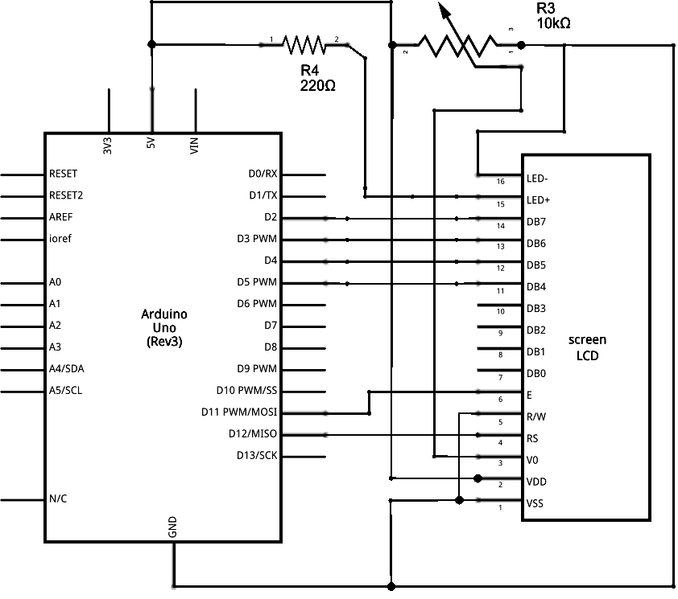
电路
开始搭建我们的电路，下面是电路图：

Slide 6
硬件连接：
Arduino 12接lcd 4
Arduino 11接lcd 6
Arduino 5接lcd 11
Arduino 4接lcd 12
Arduino 3接lcd 13
Arduino 2接lcd 14
实验一要求
实现数字0—9并滚屏
实验二要求
实现字符串HELLO并显示开机时间

Slide 7
程序(用库函数) 显示0-9
#include <LiquidCrystal.h>
// initialize the library with the numbers of the interface pins
LiquidCrystal lcd(12, 11, 5, 4, 3, 2);
void setup() {
lcd.begin(16, 2);
// set up the LCD's number of columns and rows
}
void loop() {
// set the cursor to (0,0):
lcd.setCursor(0, 0);
// print from 0 to 9:
for (int thisChar = 0; thisChar < 10; thisChar++) {
lcd.print(thisChar);
delay(500);
}

Slide 8
程序(用库函数)
// set the cursor to (16,1):
lcd.setCursor(16, 1);
// set the display to automatically scroll:
lcd.autoscroll();
// print from 0 to 9:
for (int thisChar = 0; thisChar < 10; thisChar++) {
lcd.print(thisChar);
delay(500);
}
// turn off automatic scrolling
lcd.noAutoscroll();
// clear screen for the next loop:
lcd.clear();
}

Slide 9
程序(用库函数)
#include <LiquidCrystal.h>
// initialize the library with the numbers of the interface pins
LiquidCrystal lcd(12, 11, 5, 4, 3, 2);
void setup() {
// set up the LCD's number of columns and rows:
lcd.begin(16, 2);
// Print a message to the LCD.
lcd.print("hello, world!");
}

Slide 10
程序(用库函数)
void loop() {
// set the cursor to column 0, line 1
// (note: line 1 is the second row, since counting begins with 0):
lcd.setCursor(0, 1);
// print the number of seconds since reset:
lcd.print(millis()/1000);
}

Slide 11
函数
LiquidCrystal()——定义你的LCD的接口：各个引脚连接的I/O口编号，格式为LiquidCrystal(rs, enable, d4, d5, d6, d7)
LiquidCrystal(rs, rw, enable, d4, d5, d6, d7)
LiquidCrystal(rs, enable, d0, d1, d2, d3, d4, d5, d6, d7)
LiquidCrystal(rs, rw, enable, d0, d1, d2, d3, d4, d5, d6, d7)
begin()——定义LCD的长宽（n列×n行），格式lcd.begin(cols, rows)
clear()——清空LCD，格式lcd.clear()
home()——把光标移回左上角，即从头开始输出，格式lcd.home()
setCursor()——移动光标到特定位置，格式lcd.setCursor(col, row)
write()——在屏幕上显示内容（必须是一个变量，如”Serial.read()”），格式lcd.write(data)
print()——在屏幕上显示内容（字母、字符串，等等），格式lcd.print(data)

Slide 12
函数
lcd.print(data, BASE)
cursor()——显示光标（一条下划线），格式lcd.cursor()
noCursor()——隐藏光标，格式lcd.noCursor()
blink()——闪烁光标，格式lcd.blink()
noBlink()——光标停止闪烁，格式lcd.noBlink()
display()——（在使用noDisplay()函数关闭显示后）打开显示（并恢复原来内容），格式lcd.display()
noDisplay()——关闭显示，但不会丢失原来显示的内容，格式为lcd.noDisplay()
scrollDisplayLeft()——把显示的内容向左滚动一格，格式lcd.scrollDisplayLeft()
scrollDisplayRight()——把显示的内容向右滚动一格，格式为lcd.scrollDisplayRight()
与否由数组里的数（0-不显示，1-显示）决定，格式lcd.createChar(num, data)，有点难理解，可以看一个例子

Slide 13
函数
autoscroll()——打开自动滚动，这使每个新的字符出现后，原有的字符都移动一格：如果字符一开始从左到右（默认），那么就往左移动一格，否则就向右移动，格式lcd.autoscroll()
noAutoscroll()——关闭自动滚动，格式lcd.noAutoscroll()
leftToRight()——从左往右显示，也就是说显示的字符会从左往右排列（默认），但屏幕上已经有的字符不受影响，格式lcd.leftToRight()
rightToLeft()——从右往左显示，格式lcd.rightToLeft()
createChar()——自造字符，最多5×8像素，编号0-7，字符的每个像素显示

Slide 14
感谢您的关注

